Slide 1

管理学导论
第一讲 工业革命前的企业管理
主讲教师：苏 锋

Slide 2
目
录
CONTENTS
1
时代背景
2
主要观点及做法
3
主要成果及贡献

Slide 3
第一节
时代背景

Slide 4

时代背景
20世纪以前，世界各国对于管理的认识处于经验阶段，缺少科学的认识和总结。尽管如此，在过去几千年的发展长河中，人类通过生产和生活经验的总结，创造了管理学历史的精彩案例。本章选用中国古代修建皇宫和中国近代“同仁堂”的真实案例，阐述管理的重要性。

Slide 5
第二节
主要观点及做法

Slide 6
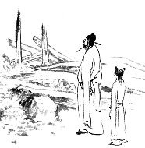
主要观点及做法-案例1
案例一：丁渭修建皇宫
步骤1：
改变了往年营造宫室从郊外取土的方法，在工地上就地取土烧砖。
步骤2：
把取土后的条条壕沟串联起来，和城外的汴河接通，成为一条水上运输航道。
步骤3：
主体工程完工、进入油粉描金的外装饰阶段，开始排除城内汴水，用废墟余烬，破砖烂瓦，填平了城内壕沟，并顺便翻修了坎坷不平的古老街道，把新落成的龙楼凤阁，衬托得更加金碧辉煌。

Slide 7
主要观点及做法-案例1
案例一：丁渭修建皇宫
主要观点：
这项工程中，丁渭的思路是符合科学和建筑要求的，在取土烧砖、运输材料和清理废料三个耗费劳力最大的环节采取了科学的系统论思想，从而保证了施工中不窝工，井然有序，既缩短了工期，又“省费以万计”，收到“一举而三役济”的效果。

Slide 8
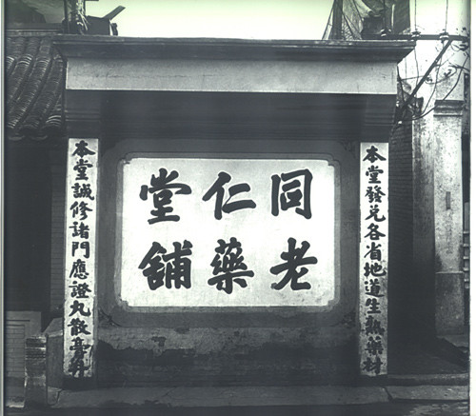
主要观点及做法-案例2
案例二：同仁堂
同仁堂自1669年创立以来，重视产品质量，重视与外界环境的共融，实现了近350年的持续发展，其中很多作法仍然值得今天的企业借鉴。

Slide 9
主要观点及做法-案例2
同仁堂发展历程
第二阶段
1753-1843年，外股经营阶段。
第三阶段
1843-1949年，乐家收回经营权。
第一阶段
1669-1752年，创办同仁堂，致力于丸散膏丹的研究，以家传秘方制售中成药。

Slide 10
主要观点及做法-案例2
同仁堂实施了主要四项管理措施
精心管理，上下同心
筹集资金，开辟货源
乐印川接管经营权后，制定了一套“自东自掌”的管理制度。
为了扩大营业额，需要大量资金。为了加快资金周转，乐印川一度兼任两个钱铺的掌柜，在资金调度方面很有信誉。
扩大影响，广结善缘
同仁堂为了扩大影响，创造了一套行之有效的办法。如冬设粥厂、夏送暑药、办义学、施义财等。这些手段使同仁堂的名字深入人心，提高了同仁堂的声誉。
交结官府，稳固靠山
1880年，乐印川去世，其妻许叶芬主持家事铺事达27年。许叶芬之后，同仁堂由其下的四个儿子共管。

Slide 11
主要观点及做法-案例2
乐达仁在继承祖辈优良传统的基础上，适当地吸取了西方企业的经营方式和管理方法，主要表现在以下方面：
1.重视质量，一切为顾客着想
2.培养人才，扩大影响
为了保证药品的质量，他突破了同仁堂原有的管理体制，在制药厂中修建了新式仓库和工人宿舍；在制药方面采用新式技术，用机器动力带动石磨，不仅增加了药品产量，也减轻了工人的劳动强度。为了提高药品的效力，他还特意聘来技艺高超的药刀师对药材做精细加工。为了方便顾客，将汤剂中所需要的药引子和包裹煎熬药的纱布，与汤剂一同出售。每付汤剂抓好后，规定售货员、检验员盖章的制度，以示慎重、负责。
为了使企业后继有人，乐达仁在不断扩大业务的同时，特别重视培养造就人才。在天津设立总管理处，创办了一所新书学院和达仁女校。为了活跃职工生活还组织了职工乐队。
3.内联外挂，扩大经营
4.确立共管，内斗渐息
以天津为立足点，不断向外延伸发展。在上海、长春、西安、长沙、福州、青岛等地设立分号，还把触角伸到了香港，其目的是期望以香港为跳板向南洋发展。这一计划因抗日战争的爆发而夭折。此外，德国著名的拜耳药厂曾慕名来商谈合作事宜。但因为名称和厂址问题发生意见分歧而作罢。一方面表明其经营思想相当开放，另一方面，表现了一个民族资本家的实力与气魄。
在同仁堂的管理上，确立了共管制度。即由四房各出一人，所有银钱账目出入都要盖四个图章，这就保证了各房难以自作主张，做出两套、三套账。在乐达仁的主政下，四大房内斗渐息。

Slide 12
第三节
主要成果及贡献

Slide 13
主要成果及贡献
03
NO.5 强调社会形象
NO.1 正确的经营理念
04
01
02
NO.2 重视产品研发
NO.6 创新激励机制
05
01
03
NO.3 保证产品质量
NO.7 灵活资金使用
06
08
NO.4 重视人才培养
NO.8 采用先进技术
07

Slide 14
谢 谢 ！

